Slide 1
ҚАЗАҚ ТІЛІ
7-СЫНЫП
Бөлім атауы: Көшпенділер мәдениеті
Сабақтың тақырыбы: Киіз үй

Slide 2
Оқу мақсаттары: Коммуникативтік жағдаятқа сай бейнелеуіш, эмоционалды-экспрессивті сөздерді және мақал-мәтелдер мен тұрақты тіркестерді еркін қолданып, диалогқа қатысу, пікірталаста тез және дұрыс шешім қабылдай білу 7.Т/А6
Сөйлеу тіліндегі интонация, кідіріс, логикалық екпіннің мәнін түсініп қолдану 7ӘТН2
Сабақ мақсаты: Киіз үй тақырыбына байланысты диалогқа жағдаятқа сай бейнелеуіш, эмоционалды-экспрессивті сөздерді, мақал-мәтелдер және тұрақты тіркестер мен сөйлеу тіліндегі интонация, кідіріс, логикалық екпіннің мәнін түсініп қолдану

Slide 3
Бағалау критерийлері:
Тапсырма орындау барысында бейнелеуіш, эмоционалды-экспрессивті сөздерді және мақал-мәтелдер мен тұрақты тіркестерді еркін қолданады;
Киіз үй тақырыбына байланысты диалогты еркін және дұрыс құрастырады;
Сөйлеу тіліндегі интонация, кідіріс, логикалық екпіннің мәнін түсініп қолданады

Slide 4
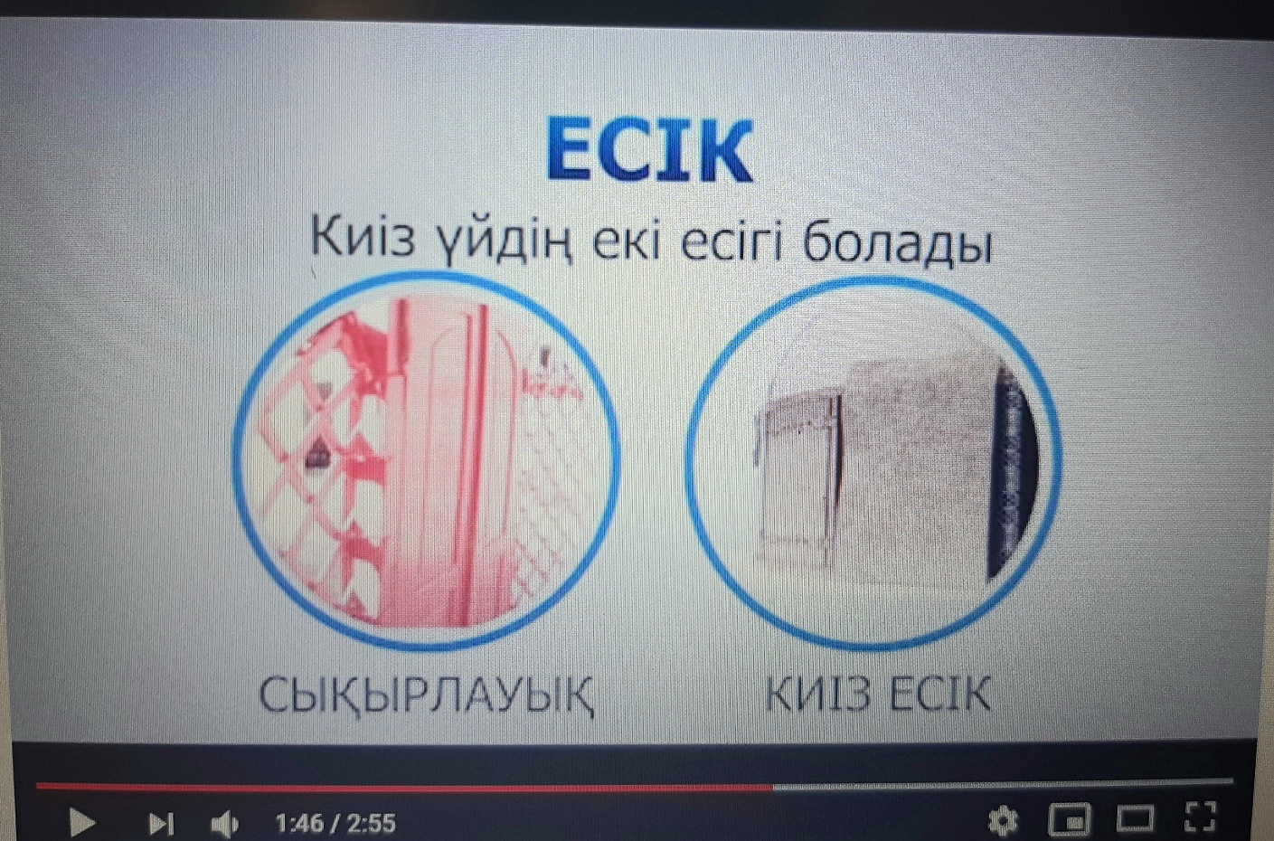
Жаңа сабақ
Жаңа тақырыпқа байланысты бейнебаянды мұқият көріп, тыңдау
https://www.youtube.com/watch?v=Dkm6Z4k2kCI

Slide 5
1-тапсырма: Тыңдалым дағдысына байланысты тест.
1. Киіз үй негізі неше бөліктен құралады?
А) 2 Б) 3 С) 4
2. Киіз үйдің есігі неден жасалады?
А) ағаштан
Б) киізден
С) ағаш және киізден
3. Дайын керегені не деп атайды?
А) кепілдік
Б) шаңырақ
С) қанат

Slide 6
Өзіңді тексер:
1. Киіз үй негізі неше бөліктен құралады?
Киіз үй негізі 3 бөліктен (ағаш, киіз, арқан-баулар) құралады
2. Киіз үйдің есігі неден жасалады?
Киіз үйдің екі есігі болады. Бірі –ағаштан, екіншісі- киізден
жасалады.
3. Дайын керегені не деп атайды?
Дайын керегені қанат деп атайды

Slide 7
2-тапсырма: Киіз үй тақырыбына байланысты сұхбат (диалог) құрастыру. Жазба жұмыста бейнелеуіш, эмоционалды-экспрессивті сөздерді және мақал-мәтелдер мен тұрақты тіркестерді еркін қолданып, интонацияға назар аудару
Дескриптор:
Сұхбатты тақырыптан ауытқымай жазады
Жазба жұмыста бейнелеуіш, эмоционалды-экспрессивті сөздерді және мақал-мәтелдер мен тұрақты тіркестерді еркін қолданады.
Тапсырманы грамматикалық норма бойынша сауатты жазады

Slide 8
Анықтама бұрышы
Бейнелеуіш сөздер — табиғаттағы заттардың қозғалысын, күйін көру арқылы сипаттайтын, бейнелейтін сөздер. Бейнелеуіш сөздер көмекші етістікпен (көбінесе ет комекші етістігімен) тіркесіп жұмсалады. Мысалы: Жалп ете түсті, қалт етті, ербең етті т. б
Эмоционалдық сөздер –– қоршаған болмысқа деген адамның әртүрлі көңіл-күйі, сезімі, әсерін, эмоциясын білдіретін сөздер. Мысалы: Пах, әттең, шіркін, алақай т.б.
Экспрессивті сөздер –сөйлеп тұрған адамның сөз мазмұнына немесе сол сөз арналған адамға (адресатқа) деген өзіндік көзқарасы мен қатынасын көрсететін тілдік құрал ретінде қолданылады. Мысалы: Аңқылдақ, жылтың, былықбай т.б
Тұрақты сөз тіркесі (фразеологиялық тіркес) – екі немесе одан да көп сөздердің тіркесуінен жасалып, бір ұғымды білдіретін бейнелі сөздер тобы. Неше сөзден құралса да, тұрақты тіркес бір ғана ұғымды білдіреді. Сөйлем ішінде бір ғана мүшенің қызметін атқарады. Мысалы: Көзі ашық, көкірегі ояу азаматтар елге қызмет етеді. Осы сөйлемдегі көзі ашық, көкірегі ояу тұрақты тіркестің сұрағы қандай? Саналы деген бір мағынаны білдіреді, анықтауыштық қызмет атқарады.

Slide 9
Өзіңді тексер:
-Әке, біз қайда бара жатырмыз?
-Балам, біз Наурыз мейрамын тойлауға барамыз. Қаланың орталық алаңында халқымыздың ежелгі баспанасы-киіз үйлерді тізіп жасап қойыпты. Соны саған көрсетейін деп едім.
-Алақай, әке, мен бұрын киіз үй туралы естігенім болмаса, оны көрмеппін.
-Құлыным, ендеше енді көресің. Көзді ашып-жұмғанша алаңға да жетеміз. Қазір, төл киіз үйлерімізді жылына бір рет Ұлыстың ұлы күнінде немесе той жиындарда ғана көруге болады. Баяғыда, ата-бабаларымыз мал шаруашылығымен айналысқандықтан, мал өсіруге қай жер ыңғайлы болса, сол жерге көшіп, қоныстанған. Ал, киіз үй көшіп-қонуға ыңғайлы баспана болған. Киіз үй-киізден жасалғандықтан, үйдің іші қыста-жылы, жазда -салқын болады. Киіз үй-ата-бабаларымыздан бізге қалған асыл мұра. Біз оны көз қарашығымыздай сақтап, ұрпақтан-ұрпаққа жеткізуіміз керек
-Әке, біз жақындап қалған сияқтымыз. Мұнда қалбаң-қалбаң етіп қарбаласқан адам көп екен. Біз, киіз үйге кіре аламыз ба?
-Әрине. Көңіл сыйса, бәрі де сияды.

Slide 10
Қорытынды:
- Киіз үй тақырыбына байланысты жаңа ұғымдармен таныстыңыз
- Тапсырма орындау барысында бейнелеуіш, эмоционалды-экспрессивті сөздерді және мақал-мәтелдер мен тұрақты тіркестерді еркін қолдана алдыңыз
- Киіз үй тақырыбына байланысты сұхбат (диалог) құрастырдыңыз

